Slide 1
Объединенный Институт Ядерных Исследований
Лаборатория Радиационной Биологии
ВЛИЯНИЕ РЕКОМБИНАНТНОЙ МАРГАНЕЦ СУПЕРОКСИДДИСМУТАЗЫ (rMnSOD) НА ГЕМАТОЛОГИЧЕСКИЙ СТАТУС МЫШЕЙ, ОБЛУЧЁННЫХ ПРОТОНАМИ
Д. М. Утина¹, Ю.С. Северюхин¹, Т.М. Булынина^{2,3}, О.В. Дорожкина^{2,3}, А.А. Иванов^{1,2,3}
¹ Объединенный институт ядерных исследований, Дубна
² ГНЦ РФ – Институт медико-биологических проблем РАН, Москва
³ ФГБУ ГНЦ ФМБЦ им. А.И. Бурназяна ФМБА России, Москва
Notes:
Здравствуйте!
Позвольте представить Вам доклад на тему – Лечебное действие антиоксидантов: фитомеланина и супероскиддисмутазы – при облучении мышей протонами

Slide 2
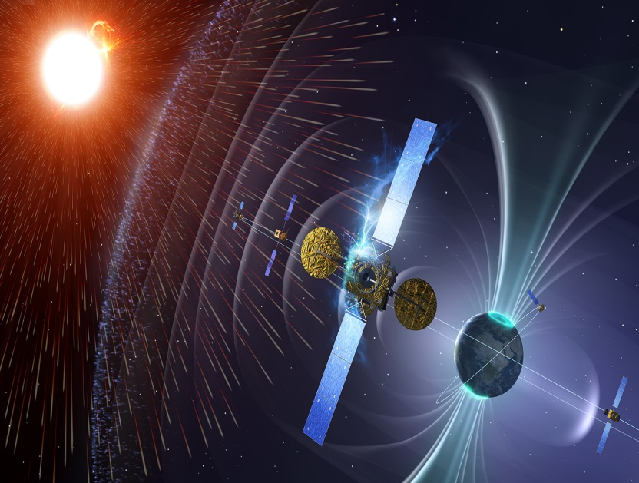
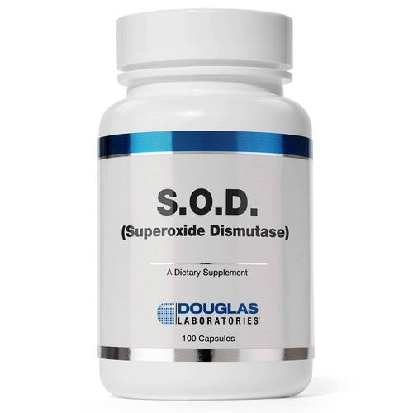
Актуальность
Космическое излучение является наиболее опасным фактором, который может ограничить исследование человеком космоса за пределами околоземной орбиты. В этой связи необходима разработка специальных противолучевых лекарственных средств, эффективных при воздействии космического излучения. Противолучевые средства должны быть эффективны как при остром облучении, так и при фракционном и хроническом.
Радиозащитная способность фермента супероксиддисмутаза (SOD) является известным явлением. В некоторых публикациях SOD рассматривается в качестве антиоксиданта и противолучевого средства, проявляющие эти свойства при не летальных дозах ионизирующего излучения при парентеральном введении. В литературе мы не встретили данных о влиянии SOD на течение острой лучевой болезни после облучения протонами, которые являются основной компонентой космической радиации.
Учитывая заинтересованность человечества в освоении космического пространства, разработка радиозащитных соединений является важной задачей космической медицины
.
Notes:
Космическое излучение является наиболее опасным фактором, который может ограничить исследование человеком космоса за пределами околоземной орбиты. В этой связи необходима разработка специальных противолучевых лекарственных средств, эффективных при воздействии космического излучения. Определенные надежды возлагаются на антиоксиданты (Kedar N. Prasad, William C.Cole, Gereld M. Haase. Multiple Antioxidants as a Radioprotective Agent for Project Bioshield, N. Velauthapillai, J. Barfett., K. Murphy, D. Mikulis. Oral antioxidants for radioprotection in medical imaging scans).
Радиозащитная способность фермента супероксиддисмутаза (COD) является известным явлением. В основном исследования, выполняются на прокариотах или на клеточных культурах. Ограниченное количество исследований было выполнено на лабораторных животных. В некоторых публикациях COD рассматривается в качестве антиоксиданта и противолучевого средства, проявляющие эти свойства при не летальных дозах ионизирующего излучения. В литературе мы не встретили данных о влиянии COD на течение острой лучевой болезни после облучения протонами, которые являются основной компонентой космической радиации.
Меланин в настоящее время не является лекарственным средством и выпускается в виде пищевых добавок, производители которых рекомендуют его к использованию, в том числе, как препарат с радиопротекторной активностью. Однако к началу наших исследований экспериментально-обоснованные данные, подтверждающие целесообразность перорального применения меланина для повышения радиорезистентности практически отсутствовали. Учитывая заинтересованность человечества в освоении космического пространства, разработка радиозащитных соединений является важной задачей космической медицины

Slide 3
Цель исследования
Изучение противолучевых свойств рекомбинантной формы марганец-содержащей супероксиддисмутазы (rMnSOD) в экспериментах на мышах, облученных протонами с энергией 171 Мэв в дозе 4 Гр.
Notes:
Целью нашего исследвоания стало изучение противолучевых свойств рекомбинантной формы марганец-содержащей супероксиддисмутазы (rMnSOD) и его имитатора водорастворимого фитомеланина в экспериментах на мышах, облученных протонами, гамма и рентгеновским излучением.

Slide 4
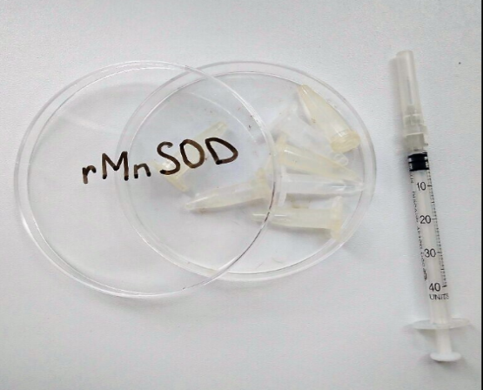
Эксперимент
В эксперименте было использовано 35 аутбредных мышей самцов C57Bl/6 SPF категории со средней массой тела 24 г.
Облучение проведено протонным пучком с энергией 171 МэВ в дозе 4 Гр, мощность дозы 0,37 Гр/мин на Фазотроне ОИЯИ (Дубна).
Лечение животных выполнялось путем подкожного введения раствора rMnSOD (1мг/0,5 мл ФР). Контрольные облученные животные получали инъекции физиологического раствора хлорида натрия (0,5 мл).
Лекарственная форма фермент rMnSOD, используемая в этом исследовании, произведена в лаборатории доктора Aldo Mancini в группе молекулярной биологии и вирусной онкологии Отдела экспериментальной онкологии Национального института рака IRCCS (Неаполь, Италия).
Фридович И. Свободные радикалы в биологии. Т. 1. 1979
Notes:
Обращаю Ваше внимание на то, что протоны с такой энергией (171 МэВ) являются составной частью солнечных космических лучей – как мы уже видели на слайде с характеристиками излучения.

Slide 5
Схема эксперимента
Время после облучения | Группа животных
43 часа | Контроль
 | Однократное введение rMnSOD сразу после облучения
 | Однократное введение ФР сразу после облучения
7-е сутки | Однократное введение rMnSOD сразу после облучения
 | Однократное введение ФР сразу после облучения
 | Ежедневное введение rMnSOD
 | Ежедневное введение ФР
Notes:
На данном слайде представлена схема 1 эксперимента.

Slide 6
Результаты
Результаты измерения массы тела мышей в различные периоды времени после облучения протонами и введения rMnSOD или ФР (p≤0,05)

Slide 7
Результаты
*
* *
Результаты измерения массы тимуса и селезенки мышей в различные периоды времени после облучения протонами и введения rMnSOD или ФР (t=2,9-3,2; p≤0,05)
Примечание: Однократная инъекция rMnSOD не оказала позитивного эффекта на состояние указанных лимфоидных органов. У животных, пролеченных rMnSOD на протяжении 7 –и суток показатели массы тимуса и селезенки были выше, чем у группы мышей, получавших ФР

Slide 8
Результаты
Число ядросодержащих клеток в бедренной кости (красный костный мозг) и лейкоцитов периферической крови мышей в различные периоды времени после облучения протонами и введения rMnSOD или ФР (*t=2,4-4,2; p≤0,05; #t=2-5,1; p≤0,05)
Примечание: На 7-е сутки после сублетального облучения отмечено гипервосстановление ККМ в группах, получавших rMnSOD и фр.
Более выраженное восстановление числа лейкоцитов наблюдалось у мышей, получавших rMnSOD ежедневно

Slide 9
Ежедневное подкожное введение rMnSOD мышам после облучения обеспечило статистически достоверное ускоренное восстановление массы тимуса, массы селезенки и числа лейкоцитов в периферической крови на седьмые сутки после воздействия радиации при отсутствии восстановления по этим показателям в группе, получавшей физиологический раствор. Число кариоцитов в костном мозге у облученных животных на седьмые сутки после облучения превысило значение этого показателя в группе биоконтроля. В группе животных, подвергавшихся введению rMnSOD, гипервосстановление этого показателя было еще более значительным.
Notes:
Промежуточный вывод

Slide 10
Выводы
Результаты, полученные по показателям состояния органов иммунитета и кроветворения, указывают на наличие лечебного эффекта у препарата rMnSOD при костно-мозговой форме острой лучевой болезни после протонного облучения

Slide 11
Благодарности!
F. Saverio Ambesi-Impiombato (University of Udine, Udine, Italy)
Aldo Mancini (National Cancer Institute, Naples, Italy)
Antonetta Borelli (National Cancer Institute, Naples, Italy)
Александр Григорьевич Молоканов (ОИЯИ, Дубна)
Юрий Сергеевич Северюхин (ОИЯИ, Дубна)
Таисия Михайловна Булынина (ИМБП РАН)

Slide 12
Спасибо за внимание!

